Slide 1
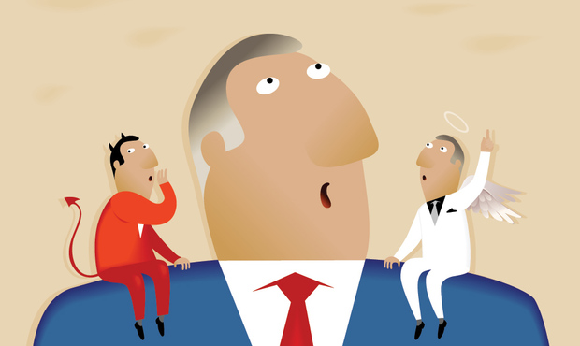
Етика
або що добре, а що погано ?

Slide 2
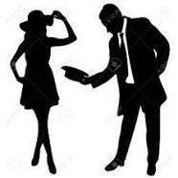
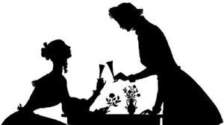
Що ми називаємо ЕТИКОЮ ?
Для початку треба пригадати , що таке діловий етикет , мовний етикет, шкільний етикет?
Етикет – це правила ввічливої поведінки. Ці правила змінювалися з часом, але існували весь час.
Етикет може значно відрізнятись залежно від конкретної епохи й культурного середовища.
Люди завжди прагнули знати як поводитися, щоб почуватися зручно і не заважати іншим.
Слова «етикет» та «етика» подібні, але не однакові за значенням.

Slide 3
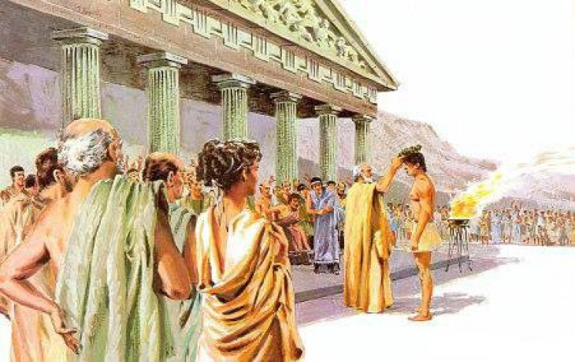
Перші моменти становлення етики як науки почались за часів Давньої Греціїї як частина філософії.

Slide 4
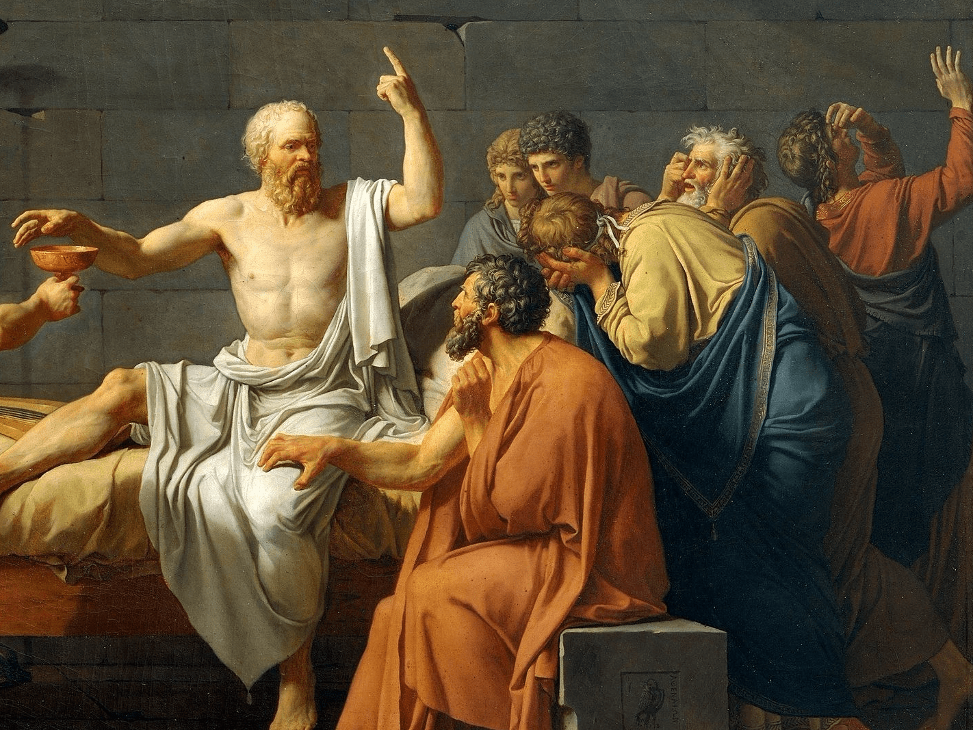
Філософія (від грец. «любов
до мудрості») – наука про
найзагальніші закони
розвитку природи,
суспільства та мислення

Slide 5
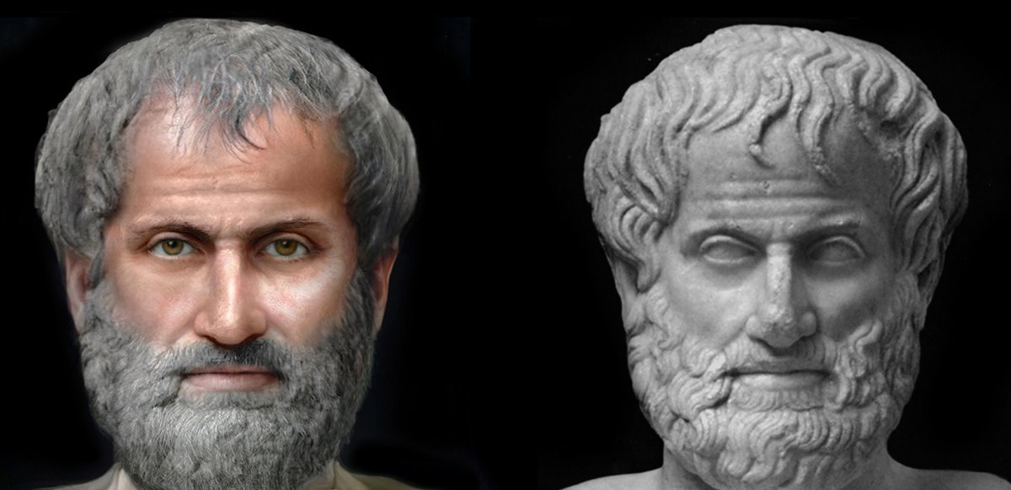
Арістотель
(384-322 до н.е)
Давньогрецький філософ
Майже 2500 років тому
уперше вжив термін
«етика»
Етика ( від.грец. Ethos) – означає норов, характер, звичай.
Арістотель шукав відповідь на запитання, навіщо живе людина, тобто у чому полягає сенс людського життя.

Slide 6
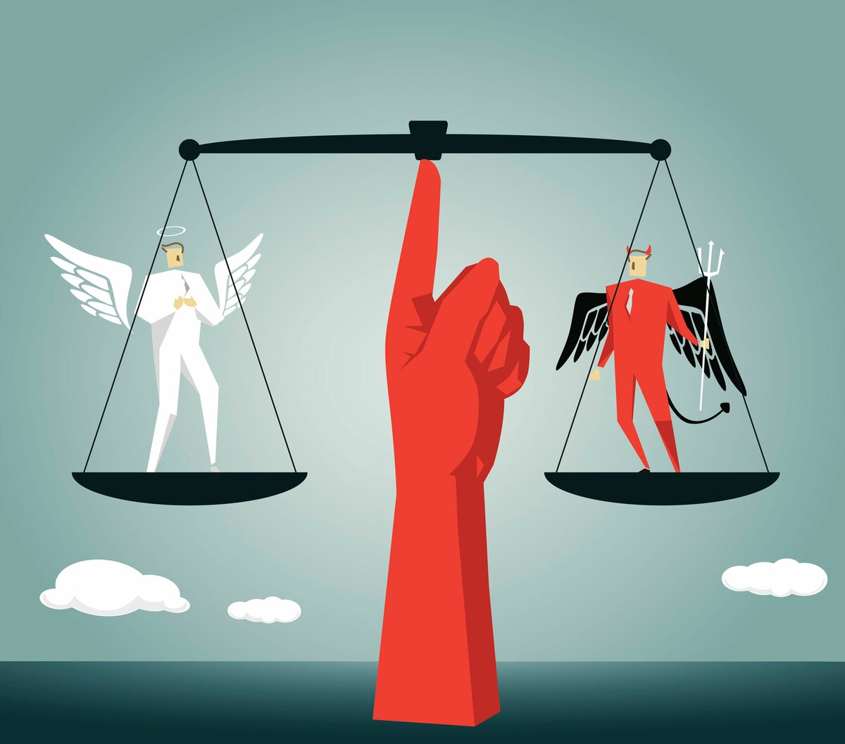
Етикою
називають науку про те, що є добрим, а що поганим
у вчинках людини
Узвичаєні
уявлення про добре та погане, правильне
та неправильне – загалом про те, що є
добро, а що – зло – називають словом
«МОРАЛЬ»

Slide 7

Етика – наука про мораль
Всі уявлення моралі втілюються у МОРАЛЬНИХ ЦІННОСТЯХ –
це все те, що ми вважаємо важливим, потрібним, істотним:
добро, дружбу, любов, свободу, взаємопоміч, справедливість, милосердя тощо.

Slide 8
Тож етикет навчає правилам поведінки , що регулює зовнішні прояви людських взаємин – поведінці в громадських місцях, професійні відносини, поводження з оточуючими людьми, форми звертання і привітання, манери поведінки, одяг тощо. І сам термін «етикет» з'явився тільки у XVIII ст., при французькому королівському дворі, коли було запроваджено спеціальні картки («етикетки») для придворних із переліком обов'язкових правил поведінки
Етика досліджує настанови, на яких ґрунтуються правила етикету- моральні правила.

Slide 9
Моральні правила:
Дотримання прав інших людей
Непричинення своїми діями зла ( обману, насильства, приниження)
Боротьба з пороками і недоліками , а не з людьми , в яких вони проявилися
Повага до думки інших людей
Прагнення найти рішення, що задовольнить усіх
Моральні правила – це настанови, як чинити по-доброму
На них ґрунтуються уявлення про найкращі людські риси – чесноти
Протилежність чеснотам становлять
вади

Slide 10
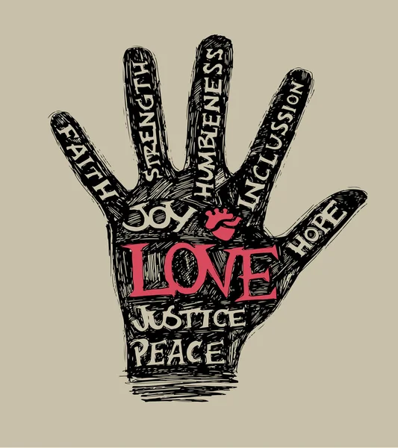
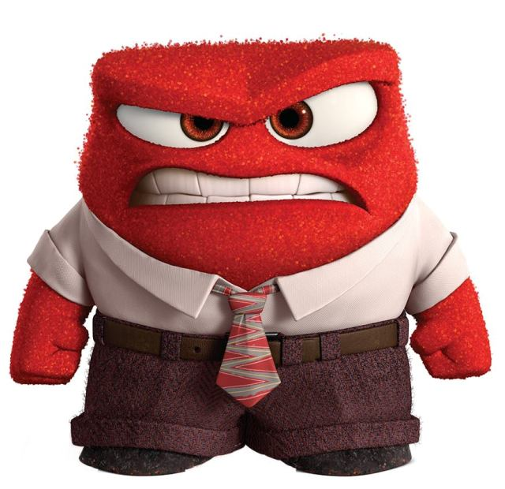
Чесноти
найкращі людські риси
Вади
Найгірші людські риси
Добро
Чесність
Щирість
Справедливість
Співчуття
Охайність
Відповідальність
Сміливість
Ввічливість
Вірність
Милосердя
Доброзичливість
Толерантність
…
?

Slide 11

Опрацювати конспект лекції
Доповніть твердження:
Етику потрібно вивчати для того, щоб…
Дякую за увагу!

